Slide 1
Κεφάλαιο Η1
Hλεκτρικά πεδία

Slide 2
Ηλεκτρικά φορτία
Υπάρχουν δύο είδη ηλεκτρικών φορτίων: Το θετικό και το αρνητικό.
Αρνητικό φορτίο φέρει, για παράδειγμα, το ηλεκτρόνιο.
Θετικό φορτίο φέρει, για παράδειγμα, το πρωτόνιο.
Τα ομόσημα φορτία απωθούνται, ενώ τα ετερόσημα φορτία έλκονται.
Ενότητα Η1.1

Slide 3
Παραδείγματα έλξης και άπωσης μεταξύ ηλεκτρικών φορτίων
Ενότητα Η1.1

Slide 4
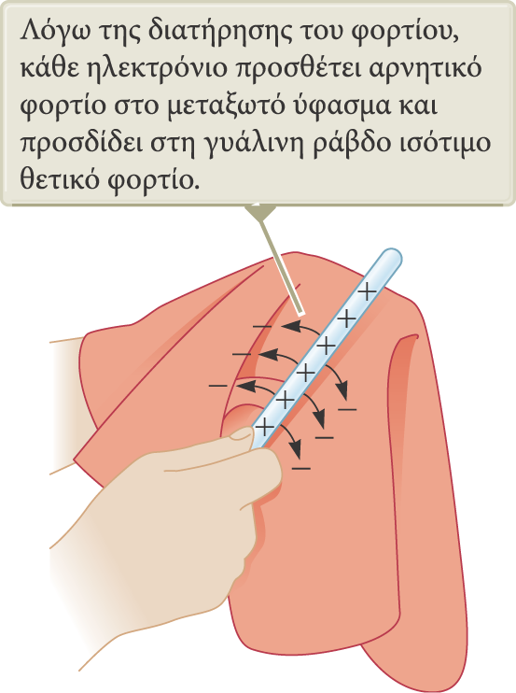
Διατήρηση του ηλεκτρικού φορτίου
Σε ένα απομονωμένο σύστημα, το ηλεκτρικό φορτίο πάντα διατηρείται.
Για παράδειγμα, όταν τρίβουμε μια γυάλινη ράβδο επάνω σε ένα μεταξωτό ύφασμα, μεταφέρονται ηλεκτρόνια από το γυαλί στο μετάξι.
Κάθε ηλεκτρόνιο προσθέτει ένα αρνητικό φορτίο στο μετάξι.
Στη ράβδο απομένει ισόποσο θετικό φορτίο.
Η ηλέκτριση οφείλεται στη μεταφορά φορτίου από το ένα σώμα στο άλλο. Δεν δημιουργείται φορτίο από το μηδέν.
.
.
Ενότητα Η1.1

Slide 5
Κβάντωση του ηλεκτρικού φορτίου
Το ηλεκτρικό φορτίο, q, είναι κβαντισμένο.
Το ηλεκτρικό φορτίο υπάρχει σε μορφή διακριτών «πακέτων».
q = ± N⋅e
όπου, N είναι ένας ακέραιος αριθμός και
e είναι το στοιχειώδες φορτίο.
Η μονάδα του ηλεκτρικού φορτίου στο σύστημα μονάδων SI είναι το Coulomb (C).
|e| = 1.6 x 10 ^{–19} C
Για το ηλεκτρόνιο: q = –e
Για το πρωτόνιο: q = +e
Ενότητα Η1.1

Slide 6
Ηλεκτρικοί αγωγοί
Ηλεκτρικοί αγωγοί ονομάζονται τα υλικά στα οποία κάποια από τα ηλεκτρόνια είναι ελεύθερα.
Τα ελεύθερα ηλεκτρόνια δεν είναι δεσμευμένα στα άτομα.
Τα ηλεκτρόνια αυτά μπορούν να κινούνται με σχετική ελευθερία μέσα στο υλικό.
Καλοί αγωγοί είναι, για παράδειγμα, ο χαλκός, το αλουμίνιο, και ο άργυρος.
Όταν ένας καλός αγωγός φορτιστεί σε μια μικρή περιοχή του, τότε το φορτίο κατανέμεται άμεσα σε ολόκληρη την επιφάνειά του.
Ενότητα Η1.2

Slide 7
Ηλεκτρικοί μονωτές
Ηλεκτρικοί μονωτές ονομάζονται τα υλικά στα οποία όλα τα ηλεκτρόνια είναι δεσμευμένα στα άτομα.
Αυτά τα ηλεκτρόνια δεν μπορούν να κινούνται ελεύθερα μέσα στο υλικό.
Μονωτές είναι, για παράδειγμα, το γυαλί, το καουτσούκ, και το ξύλο.
Όταν ένας μονωτής φορτιστεί σε μια μικρή περιοχή του, τότε το φορτίο δεν μπορεί να κατανεμηθεί σε άλλα σημεία του υλικού.
Ενότητα Η1.2

Slide 8
Ημιαγωγοί
Οι ηλεκτρικές ιδιότητες των ημιαγωγών είναι ενδιάμεσες εκείνων των αγωγών και των μονωτών.
Παραδείγματα ημιαγώγιμων υλικών είναι το πυρίτιο και το γερμάνιο.
Ημιαγωγοί από τέτοια υλικά χρησιμοποιούνται συνήθως στην κατασκευή ηλεκτρονικών ολοκληρωμένων κυκλωμάτων (τσιπ).
Οι ηλεκτρικές ιδιότητες των ημιαγωγών μπορούν να τροποποιηθούν με την προσθήκη ελεγχόμενων ποσοτήτων ορισμένων ατόμων (ντοπάρισμα).
Ενότητα Η1.2

Slide 9
Φόρτιση με επαγωγή
Κατά τη φόρτιση μέσω επαγωγής, δεν απαιτείται επαφή με το σώμα που επάγει το φορτίο.
Περίπτωση 1^{η}: Φόρτιση μεταλλικής σφαίρας με επαγωγή
(Α) Έστω ότι έχουμε μια ουδέτερη μεταλλική σφαίρα.
Η σφαίρα έχει ίσο αριθμό θετικών και αρνητικών φορτίων.
Ενότητα Η1.2

Slide 10
Φόρτιση μεταλλικής σφαίρας με εγαγωγή (συνέχεια)
(Β) Κοντά στη σφαίρα τοποθετείται μια φορτισμένη ράβδος από καουτσούκ.
Η ράβδος δεν έρχεται σε επαφή με τη σφαίρα.
Γίνεται ανακατανομή των ηλεκτρονίων της ουδέτερης σφαίρας.
(Γ) Η σφαίρα γειώνεται.
Κάποια ηλεκτρόνια εγκαταλείπουν τη γειωμένη σφαίρα διαμέσου του σύρματος.
Ενότητα Η1.2

Slide 11
Φόρτιση μεταλλικής σφαίρας με εγαγωγή (συνέχεια)
(Δ) Αφαιρείται το σύρμα της γείωσης.
Τώρα θα υπάρχουν περισσότερα θετικά φορτία.
Τα φορτία δεν είναι κατανεμημένα ομοιόμορφα.
Στη σφαίρα επάγεται θετικό φορτίο.
(Ε) Αφαιρείται η ράβδος.
Τα ηλεκτρόνια που απομένουν στη σφαίρα ανακατανέμονται.
Στη σφαίρα υπάρχει πάλι θετικό συνολικό φορτίο μόνο που τώρα είναι κατανεμημένο ομοιόμορφα.
Παρατηρούμε ότι η ράβδος δεν χάνει το αρνητικό φορτίο της κατά τη διαδικασία αυτή.
Ενότητα Η1.2

Slide 12
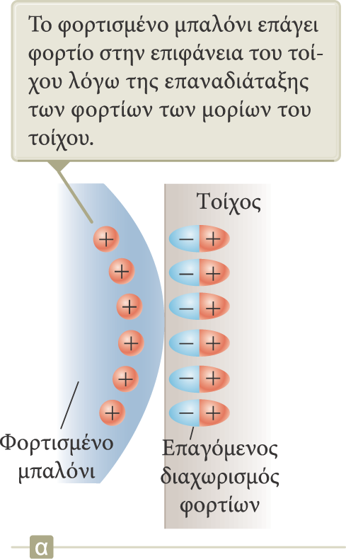
Φόρτιση με επαγωγή Περίπτωση 2^{η}: Αναδιάταξη των φορτίων στους μονωτές
Στους μονωτές συμβαίνει μια διαδικασία παρόμοια με αυτή της επαγωγής στους αγωγούς.
Γίνεται αναδιάταξη των φορτίων που υπάρχουν στα μόρια του υλικού.
Η προσέγγιση των θετικών φορτίων στην επιφάνεια του σώματος και των αρνητικών φορτίων στην επιφάνεια του μονωτή προκαλεί μια ελκτική δύναμη μεταξύ του σώματος και του μονωτή.
Ενότητα Η1.2

Slide 13
Charles Coulomb
1736–1806
Γάλλος φυσικός
Η πιο σημαντική συνεισφορά του ήταν στους τομείς του ηλεκτροστατικής και του μαγνητισμού.
Ασχολήθηκε και με την έρευνα στους παρακάτω τομείς:
Αντοχή υλικών
Στατική των κατασκευών
Εργονομία
Ενότητα Η1.3

Slide 14
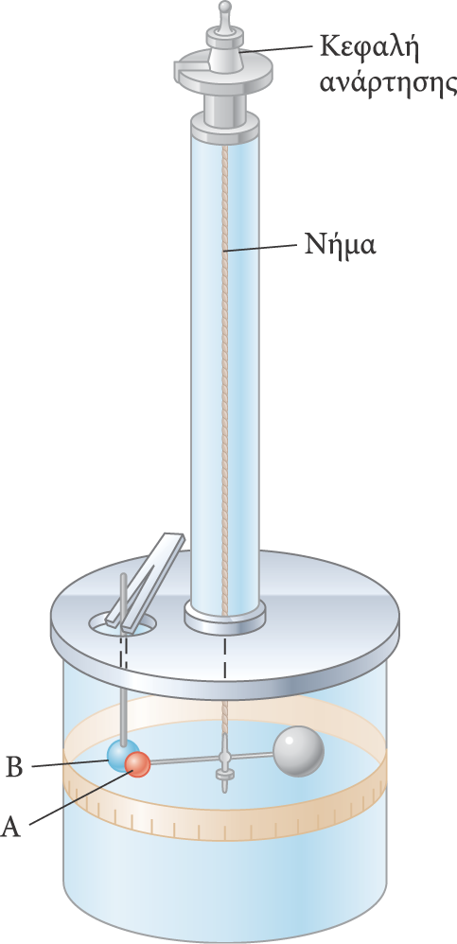
Ο νόμος του Coulomb
Ο Charles Coulomb μέτρησε το μέτρο της ηλεκτρικής δύναμης που αναπτύσσεται μεταξύ δύο μικρών φορτισμένων σφαιρών.
Το μέτρο της δύναμης είναι αντιστρόφως ανάλογο του τετραγώνου της απόστασης r μεταξύ των φορτίων και ασκείται κατά μήκος της ευθείας που ενώνει τα δύο φορτία.
Το μέτρο της δύναμης είναι ανάλογο του γινομένου των τιμών των φορτίων, q₁ και q₂, που φέρουν τα δύο σωματίδια.
Ο νόμος του Coulomb δίνει το μέτρο της ηλεκτρικής δύναμης που αναπτύσσεται μεταξύ δύο ακίνητων σημειακών φορτίων.
Ενότητα Η1.3

Slide 15
Η εξίσωση του νόμου του Coulomb
Ο νόμος του Coulomb διατυπώνεται μαθηματικά ως εξής:
όπου, k_{e} είναι η σταθερά του Coulomb.
k_{e} = 8.9876 x 10⁹ N.m²/C²
Η σταθερά του Coulomb γράφεται και
όπου, ε₀ είναι η διηλεκτρική σταθερά του κενού (ή ηλεκτρική διαπερατότητα του κενού).
ε₀ = 8.8542 x 10 ^{–12} C² / N.m²
Ενότητα Η1.3

Slide 16
Η διανυσματική φύση των ηλεκτρικών δυνάμεων (1)
Σε διανυσματική μορφή, ο νόμος του Coulomb για την ηλεκτρική δύναμη
που ασκεί το φορτίο q₁ στο φορτίο q₂ διατυπώνεται ως εξής
όπου, είναι το μοναδιαίο διάνυσμα με κατεύθυνση από το q₁ προς το q_{2.}
Μεταξύ ομόσημων φορτίων αναπτύσσεται απωστική δύναμη.
Ενότητα Η1.3

Slide 17
Η διανυσματική φύση των ηλεκτρικών δυνάμεων (2)
Μεταξύ ομόσημων φορτίων αναπτύσσεται απωστική δύναμη.
Οι ηλεκτρικές δυνάμεις υπακούουν στον τρίτο νόμο του Νεύτωνα (δράσης-αντίδρασης).
Η δύναμη που δέχεται το q₁ είναι ίση κατά μέτρο και αντίθετη με τη δύναμη που δέχεται το q₂.
Ενότητα Η1.3

Slide 18
Η διανυσματική φύση των ηλεκτρικών δυνάμεων (3)
Μεταξύ των ετερόσημων φορτίων αναπτύσσεται ελκτική δύναμη.
Ενότητα Η1.3

Slide 19
Παράδειγμα Δύο ίσα σημειακά φορτία q₁ = q₂ = +3.00 μC απέχουν μεταξύ τους απόσταση r = 0.600 m. Πόσο είναι το μέτρο της δύναμης που ασκεί το ένα στο άλλο; Η δύναμη είναι ελκτική ή απωστική; Σταθερά του νόμου Coulomb: k_{e} = 8.99 x 10⁹ N.m²/C²
ΛΥΣΗ
Ας δούμε την εικόνα του προβλήματος
Νόμος Coulomb
Αντικαθιστώντας τις τιμές έχουμε:
⇒ F = 0.225 N
Η δύναμη μεταξύ των φορτίων είναι απωστική διότι τα φορτία είναι ίδια.

Slide 20
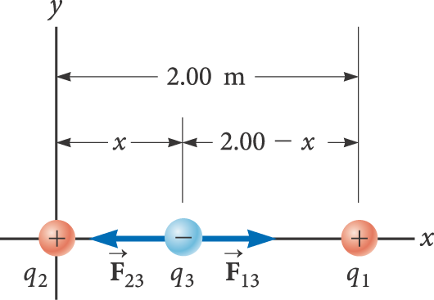
Παράδειγμα Η1.3 Όπως φαίνεται στην Εικόνα Η1.8, στον άξονα x υπάρχουν τρία σημειακά φορτία. Το θετικό φορτίο q₁ = 15.0 μC βρίσκεται στη θέση x = 2.00 m, το θετικό φορτίο q₂ = 6.00 μC βρίσκεται στην αρχή των αξόνων και η συνισταμένη δύναμη που ασκείται στο q₃ είναι μηδενική. Ποιά είναι η συντεταγμένη του q₃ στον άξονα x;
ΛΥΣΗ
Εικόνα Η1.8
Επειδή το φορτίο q₃ είναι σε ισορροπία, το μέτρο F₂₃ της δύναμης Coulomb που ασκεί το φορτίο q₂ στο q₃ πρέπει να είναι ίσο με το μέτρο F₁₃ που ασκεί το q₁ στο q₃, δηλαδή,
F₂₃ = F₁₃
Απαλείφουμε τα q₃ και k_{e} και ξαναγράφουμε την εξίσωση

Slide 21
ΛΥΣΗ (συνέχεια)
Φέρνοντας όλους τους όρους στο ίδιο μέλος ανάγουμε τη δευτεροβάθμια εξίσωση στην απλή μορφή
ή
Βρίσκουμε τη θετική ρίζα της δευτεροβάθμιας εξίσωσης : x = 0.775 m

Slide 22
Παράδειγμα Η1.4 Δύο μικρές πανομοιότυπες φορτισμένες σφαίρες, κάθε μια με μάζα 3.00 × 10⁻² kg, ισορροπούν αναρτημένες σε νήματα (Εικόνα Η1.9α). Το μήκος L κάθε νήματος είναι ίσο με 0.150 m, ενώ η γωνία θ είναι ίση με 5.00°. Βρείτε το φορτίο κάθε σφαίρας.
Εικόνα Η1.9
α
ΛΥΣΗ
Στην Εικόνα Η1.9β φαίνεται το διάγραμμα δυνάμεων για την αριστερή σφαίρα. Η σφαίρα ισορροπεί κάτω από την επίδραση των εξής δυνάμεων:
της τάσης του νήματος,
της ηλεκτρικής δύναμης από την άλλη σφαίρα
και του βάρους της .
Αναλύουμε την τάση σε δύο συνιστώσες, μια οριζόντια (Τ sinθ) και μια κατακόρυφη (T cosθ) [βλ.Παράρτημα Β4]
β

Slide 23
ΛΥΣΗ (συνέχεια)
Εικόνα Η1.9
Από το δεύτερο νόμο του Νεύτωνα για την αριστερή σφαίρα έχουμε για τους δύο άξονες:
α
Διαιρούμε κατά μέλη την Εξίσωση (1) με την εξίσωση (2) για να βρούμε την F_{e}.
Άπό το ορθογώνιο τρίγωνο της Εικόνας Η1.9α βρίσκουμε τη σχέση μεταξύ α, L και θ. ()

Slide 24
ΛΥΣΗ (συνέχεια)
Λύνουμε το νόμο του Coulomb ως προς το φορτίο q
και αντιθιστούμε τις αριθμητικές τιμές

Slide 25
Το ηλεκτρικό πεδίο – Ορισμός
Στον χώρο γύρω από ένα φορτισμένο σώμα υπάρχει ηλεκτρικό πεδίο.
Αυτό το φορτισμένο σώμα είναι το φορτίο-πηγή.
Q
q₀
φορτίο-πηγή
+
δοκιμαστικό
φορτίο
Όταν σε αυτό το ηλεκτρικό πεδίο εισέλθει ένα άλλο φορτισμένο σώμα, το δοκιμαστικό φορτίο, τότε ασκείται πάνω του ηλεκτρική δύναμη
Ενότητα Η1.4

Slide 26
Το ηλεκτρικό πεδίο – Ορισμός (συνέχεια)
Το διάνυσμα του ηλεκτρικού πεδίου, , σε ένα σημείο του χώρου ορίζεται ως ο λόγος της ηλεκτρικής δύναμης, , που δέχεται ένα θετικό δοκιμαστικό φορτίο, q₀, που έχει τοποθετηθεί σε σημείο αυτό, προς το δοκιμαστικό φορτίο.
Η μονάδα ηλεκτρικού πεδίου στο σύστημα SI είναι το
Ενότητα Η1.4

Slide 27
Σχέση μεταξύ των F και E
Η σχέση αυτή ισχύει μόνο για ένα σημειακό φορτίο.
Δηλαδή φορτία με μηδενικές διαστάσεις.
Για μεγαλύτερα σώματα, το πεδίο μπορεί έχει διαφορετική τιμή σε διαφορετικά σημεία του σώματος.
Αν το φορτίο q είναι θετικό, τότε τα διανύσματα της δύναμης και του πεδίου είναι ομόρροπα.
Αν το φορτίο q είναι αρνητικό, τότε τα διανύσματα της δύναμης και του πεδίου είναι αντίρροπα.
Ενότητα Η1.4

Slide 28
Διανυσματική μορφή του ηλεκτρικού πεδίου
Ο νόμος του Coulomb, ο οποίος εκφράζει τη δύναμη που αναπτύσσεται μεταξύ του φορτίου-πηγής και του δοκιμαστικού φορτίου, μπορεί να γραφτεί στη μορφή:
όπου είναι το μοναδιαίο διάνυσμα με κατεύθυνση από το q προς το q₀.
Καθώς το ηλεκτρικό πεδίο στο σημείο Σ, ορίζεται από τον τύπο
το ηλεκτρικό πεδίο που δημιουργεί το (σημειακό) φορτίο q σε απόσταση r είναι:
Ενότητα Η1.4

Slide 29
Περισσότερα σχετικά με την κατεύθυνση του ηλεκτρικού πεδίου
α) Αν το φορτίο q είναι θετικό, τότε η δύναμη F έχει κατεύθυνση μακριά από το q.
Το πεδίο E έχει επίσης κατεύθυνση μακριά από το θετικό φορτίο-πηγή.
β) Αν το φορτίο q είναι αρνητικό, τότε η δύναμη F έχει κατεύθυνση προς το q.
Το πεδίο E έχει επίσης κατεύθυνση προς το αρνητικό φορτίο-πηγή.
Ενότητα Η1.4

Slide 30
Πρόβλημα Βρείτε το μέτρο και την κατεύθυνση του ηλεκτρικού πεδίου σε σημείο που βρίσκεται 0.500 m ακριβώς πάνω από σωμάτιο που έχει ηλεκτρικό φορτίο + 4.00 μC. Σταθερά του νόμου Coulomb: k = 8.99 x 10⁹ N.m²/C²
ΛΥΣΗ
Το μέτρο του ηλεκτρικού πεδίου σε απόσταση r από το σημειακό φορτίο Q είναι
Ε
Σ
r = 0.500 m
Αντικαθιστώντας τις τιμές έχουμε:
+
Q = +4.00 μC
⇒ E = 143840 N/C
⇒ E = 144000 N/C ή 144 x 10³ N/C

Slide 31
Το ηλεκτρικό πεδίο που δημιουργούν πολλά φορτία
Το συνολικό ηλεκτρικό πεδίο, , το οποίο δημιουργεί μια ομάδα φορτίων-πηγών q_{i} σε οποιοδήποτε σημείο Σ, ισούται με το διανυσματικό άθροισμα των ηλεκτρικών πεδίων όλων των φορτίων.
Ενότητα Η1.4

Slide 32
Παράδειγμα Η1.5 Τα φορτία q₁ = +4.00 μC και q₂ = −3.00 μC βρίσκονται στον άξονα x, σε αποστάσεις a = 6.00 cm και b = 15.0 cm, αντίστοιχα, από την αρχή των αξόνων (Εικόνα Η1.12). Βρείτε τις συνιστώσες του ολικού ηλεκτρικού πεδίου στο σημείο Σ, με συντεταγμένες (x, y)=(0, 20.0 cm)
y
φ
Σ
θ
ΛΥΣΗ
Βρίσκουμε το μέτρο του ηλεκτρικού πεδίου που δημιουργεί το φορτίο q₁ στο σημείο Σ
r₁
r₂
φ
θ
x
a
b
Εικόνα Η1.12

Slide 33
ΛΥΣΗ (συνέχεια)
y
Βρίσκουμε το μέτρο του ηλεκτρικού πεδίου που δημιουργεί το φορτίο q₂ στο σημείο Σ
φ
Σ
θ
r₁
r₂
φ
θ
x
Υπολογίζουμε τις γωνίες φ και θ από τα ορθογώνια τρίγωνα
a
b
Εικόνα Η1.12

Slide 34
ΛΥΣΗ (συνέχεια)
y
φ
Σ
θ
Εκφράζουμε τα διανύματα του ηλεκτρικού πεδίου με τις δύο συνιστώσες τους:
r₁
r₂
φ
θ
x
a
b
Εικόνα Η1.12

Slide 35
ΛΥΣΗ (συνέχεια)
y
φ
Σ
θ
r₁
r₂
Οι συνιστώσες του συνολικού ηλεκτρικού πεδίου είναι:
φ
θ
x
a
b
Εικόνα Η1.12

Slide 36
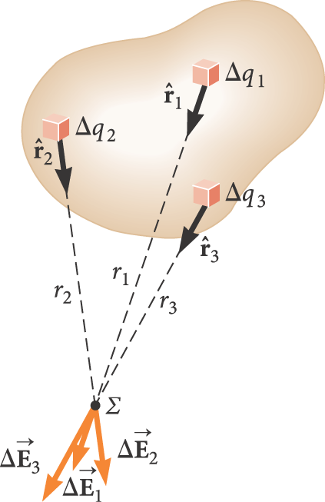
Το ηλεκτρικό πεδίο που δημιουργεί μια συνεχής κατανομή φορτίων
Μεθοδολογία:
Διαιρούμε την κατανομή φορτίου σε στοιχειώδη φορτία, καθένα από τα οποία έχει φορτίο Δq.
Υπολογίζουμε το ηλεκτρικό πεδίο που δημιουργεί καθένα από αυτά τα στοιχειώδη φορτία στο σημείο Σ. Είναι
Υπολογίζουμε το συνολικό πεδίο αθροίζοντας τις συνεισφορές όλων των στοιχειωδών φορτίων. Επειδή η κατανομή φορτίου είναι συνεχής
Ενότητα Η1.5

Slide 37
Συνεχής κατανομή φορτίων: Πυκνότητα φορτίου
Όταν ένα φορτίο Q είναι κατανεμημένο ομοιόμορφα σε έναν όγκο V, η χωρική πυκνότητα φορτίου, ρ , ορίζεται σαν ο λόγος
με μονάδες C/m³
Όταν ένα φορτίο Q είναι κατανεμημένο ομοιόμορφα σε μιά πιφάνεια εμβαδού A, η επιφανειακή πυκνότητα φορτίου, σ, ορίζεται σαν ο λόγος
με μονάδες C/m²
Όταν ένα φορτίο Q είναι κατανεμημένο ομοιόμορφα κατά μήκος μιας ευθείας μήκους l, η γραμμική πυκνότητα φορτίου, λ, ορίζεται σαν ο λόγος
με μονάδες C/m
Ενότητα Η1.5

Slide 38
Παράδειγμα Η1.6 Μια ράβδος μήκους l = 1.00 m είναι ομοιόμορφα φορτισμένη με θετικό φορτίο ανά μονάδα μήκους λ και συνολικού φορτίου Q = 5 μC. Υπολογίστε το ηλεκτρικό πεδίο σε ένα σημείο Σ του άξονα της ράβδου, σε απόσταση α = 10 cm από το ένα άκρο της.
y
Εικόνα Η1.15
dx
x
x
Σ
α
l
ΛΥΣΗ
Έστω x ο άξονας της ράβδου, έστω dx είναι το μήκος ενός στοιχειώδους τμήματός της και dq είναι το φορτίο του τμήματος αυτού.
Επειδή η ράβδος φέρει φορτίο ανά μονάδα μήκους λ, το φορτίο dq στο στοιχειώδες τμήμα είναι dq = λ dx.
Βρίσκουμε την τιμή του ηλεκτρικού πεδίου που δημιουργεί το στοιχειώδες αυτό τμήμα
Βρίσκουμε το συνολικό πεδίο στο Σ αθροίζοντας τις συνεισφορές όλων των dx (ολοκληρώνοντας) από x = α ως x = α+l.

Slide 39
ΛΥΣΗ (συνέχεια )
y
Παρατηρούμε ότι οι k_{e} και λ = Q/l είναι σταθερές και μπορούν να βγουν έξω από το ολοκλήρωμα
dx
x
x
Σ
α
l
Υπολογίζουμε την τιμή του ολοκληρώματος ∫dx/x² (βλ. Παράρτημα Β.5, σελ. 997)
Είναι ∫dx/x² = − 1/x , επομένως
Αντικαθιστώντας τις τιμές, έχουμε:

Slide 40
Παράδειγμα Η1.7 Ένας δακτύλιος ακτίνας α = 10.0 cm φέρει φορτίο Q = 1.00 μC. Υπολογίστε το ηλεκτρικό πεδίο που δημιουργεί ο δακτύλιος σε ένα σημείο Σ πάνω στον κεντρικό άξονα x του δακτυλίου, σε απόσταση x = 20.0 cm από το κέντρο του (Εικ. Η1.16)
dq
Εικόνα Η1.16
α
r
.
θ
Σ
x
x
ΛΥΣΗ
Έστω το ηλεκτρικό πεδίο στο σημείο Σ το οποίο οφείλεται σε ένα στοιχειώδες τμήμα φορτίου dq του δακτυλίου. Το διάνυσμα μπορεί να αναλυθεί σε δύο συνιστώσες, την αξονική dE_{x} και την κάθετη στον άξονα dE_{y}.
Λόγω συμμετρίας, οι κάθετες συνιστώσες του πεδίου αλληλοαναιρούναι. Άρα μπορούμε να αγνοήσουμε τις συνιστώσες dE_{y} και να επικεντρωθούμε στις αξονικές συνιστώσες dE_{x}.
Υπολογίζουμε την αξονική συσινστώσα dE_{x} που οφείλεται στο στοιχειώδες φορτίο dq

Slide 41
ΛΥΣΗ (συνέχεια )
dq
Εικόνα Η1.16
Από τη γεωμετρία του ορθογωνίου τριγώνου, υπολογίζουμε το cosθ.
α
r
.
θ
Σ
x
x
Αντικαθιστούμε στην προηγούμενη εξίσωση
Όλα τα σημεία του δακτυλίου συνεισφέρουν εξίσου στο πεδίο στο σημείο Σ επειδή ισαπέχουν από αυτό.
Ολοκληρώνοντας, βρίσκουμε το συνολικό πεδίο στο σημείο Σ:

Slide 42
ΛΥΣΗ (συνέχεια )
Αντικαθιστώντας τις τιμές, έχουμε:

Slide 43
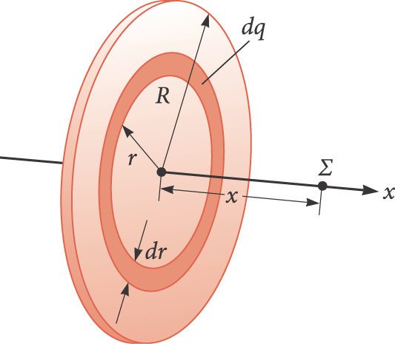
Παράδειγμα Η1.8 Δίσκος ακτίνας R = 15.0 cm φέρει ομοιόμορφη επιφανειακή πυκνότητα φορτίου σ. Το συνολικό φορτίο του δίσκου είναι Q = 5.00 μC. Υπολογίστε το ηλεκτρικό πεδίο σε ένα σημείο Σ πάνω στον κεντρικό άξονα του δίσκου, σε απόσταση x = 20.0 cm από το κέντρο του. (Εικ. Η1.17)
ΛΥΣΗ
Μπορούμε να χωρίσουμε το δίσκο σε στοιχειώδεις δακτυλίους ακτίνας r και πλάτους dr.
Εικόνα Η1.16
Το φορτίο dq ενός τέτοιου δακτυλίου είναι dq = σ dA, όπου dA είναι το εμβαδόν του δακτυλίου.
Είναι dA = 2π r dr (Βλ., Παράρτημα Β3, σελ. 987)
Επομένως: dq = σ (2π r dr) = 2πσrdr.

Slide 44
ΛΥΣΗ (συνέχεια )
Το ηλεκτρικό πεδίο dE_{x} που δημιουργεί αυτός ο στοιχειώδης δακτύλιος στο σημείο Σ δίνεται από το αποτέλεσμα του προηγούμενου Παραδείγματος Η1.7, αν αντικαταστήσουμε το α με το r και το Q με το dq.
Βρίσκουμε το συνολικό πεδίο στο σημείο Σ, ολοκληρώνοντας την παράσταση αυτή από r = 0 ως r = R.
Εικόνα Η1.16
Υπολογίζουμε την τιμή του ολοκληρώματος ∫rdr/(r²+x²)^{3/2} (βλ. Παράρτημα Β.5, σελ. 997). Είναι ∫rdr /(r²+x²)^{3/2} = − 1/(r²+x²)^{1/2} , επομένως

Slide 45
ΛΥΣΗ (συνέχεια )
Θέτοντας σ = Q / A = Q / (π R²), η σχέση γίνεται
Αντικαθιστώντας τις τιμές, έχουμε:

Slide 46
Γραμμές ηλεκτρικού πεδίου – Θετικό σημειακό φορτίο
Οι γραμμές του πεδίου κατευθύνονται ακτινικά προς τα έξω σε κάθε διεύθυνση.
Οι γραμμές έχουν κατεύθυνση μακριά από το φορτίο-πηγή.
Ενότητα Η1.6

Slide 47
Γραμμές ηλεκτρικού πεδίου – Αρνητικό σημειακό φορτίο
Οι γραμμές του πεδίου κατευθύνονται ακτινικά προς το φορτίο σε κάθε διεύθυνση.
Οι γραμμές έχουν κατεύθυνση προς το φορτίο-πηγή.
Ενότητα Η1.6

Slide 48
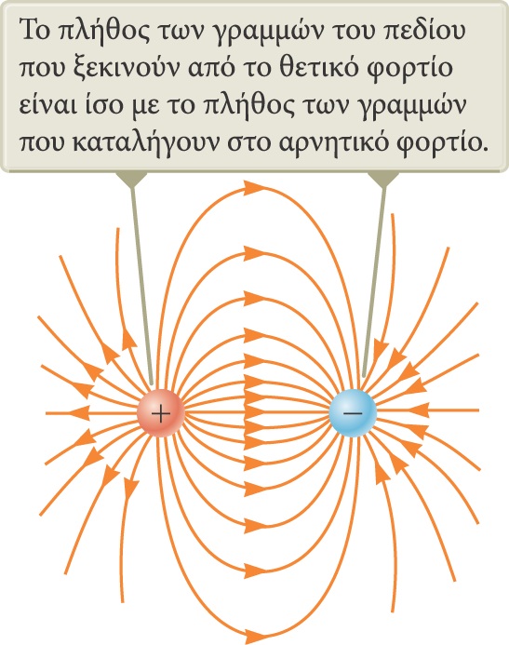
Γραμμές ηλεκτρικού πεδίου – Ηλεκτρικό δίπολο
Ηλεκτρικό δίπολο είναι ένα ζεύγος ίσων και ετερόσημων φορτίων.
Το πλήθος των γραμμών του πεδίου που ξεκινούν από το θετικό φορτίο είναι ίσο με το πλήθος των γραμμών που καταλήγουν στο αρνητικό φορτίο.
Ενότητα Η1.6

Slide 49
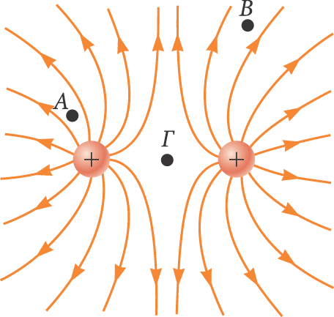
Γραμμές ηλεκτρικού πεδίου – Ομόσημα φορτία
Τα φορτία είναι ίσα και θετικά.
Επειδή τα φορτία είναι ίσα, από καθένα τους ξεκινά ίδιο πλήθος γραμμών.
Σε μεγάλη απόσταση, το πεδίο είναι περίπου ίσο με εκείνο ενός σημειακού φορτίου με τιμή 2q.
Επειδή δεν υπάρχουν αρνητικά φορτία, οι γραμμές του ηλεκτρικού πεδίου εκτείνονται έως το άπειρο.
Ενότητα Η1.6

Slide 50
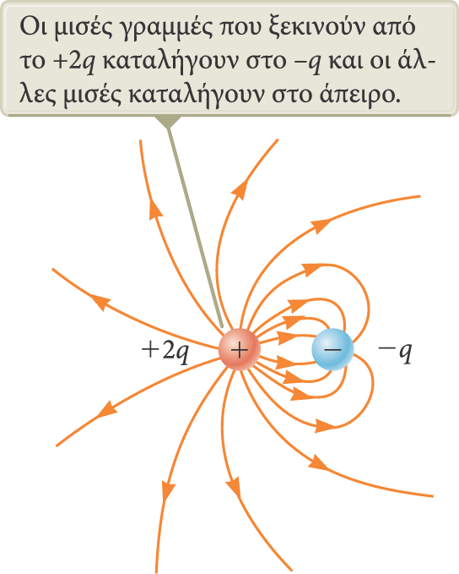
Γραμμές ηλεκτρικού πεδίου – Άνισα και ετερόσημα φορτία
Το θετικό φορτίο έχει διπλάσια τιμή από το αρνητικό φορτίο.
Το πλήθος των γραμμών που ξεκινούν από το θετικό φορτίο είναι διπλάσιο εκείνου που καταλήγουν στο αρνητικό φορτίο.
Σε μεγάλη απόσταση, το πεδίο είναι περίπου ίσο με εκείνο ενός σημειακού φορτίου με τιμή +q.
Ενότητα Η1.6

Slide 51
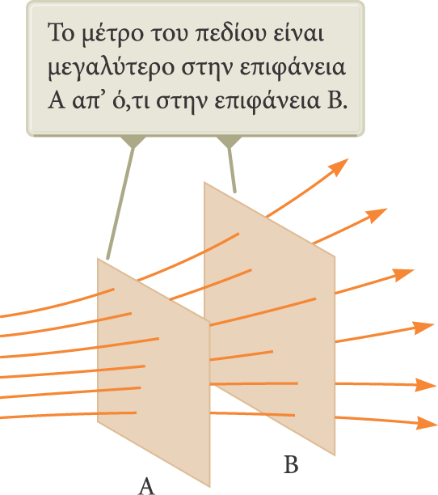
Γραμμές ηλεκτρικού πεδίου – Γενικά στοιχεία
Η πυκνότητα των γραμμών του πεδίου χαρακτηρίζει το μέτρο του πεδίου
Παράδειγμα: (βλ. εικόνα δίπλα)
Η πυκνότητα των γραμμών του πεδίου που διέρχονται από την επιφάνεια A είναι μεγαλύτερη από την πυκνότητα των γραμμών του πεδίου που διέρχονται από την επιφάνεια B,
επομένως,
το μέτρο του ηλεκτρικού πεδίου είναι μεγαλύτερο στην επιφάνεια A απ’ ό,τι στην B.
Ενότητα Η1.6

Slide 52
Κίνηση φορτισμένων σωματιδίων
Αν ένα φορτισμένο σωματίδιο βρεθεί μέσα σε ένα ηλεκτρικό πεδίο, θα δεχτεί μια ηλεκτρική δύναμη.
Αν αυτή είναι η μόνη δύναμη που ασκείται στο σωματίδιο, τότε είναι και η συνισταμένη δύναμη που δέχεται.
Η συνισταμένη δύναμη θα επιταχύνει το σωματίδιο σύμφωνα με τον δεύτερο νόμο του Νεύτωνα.
Αν το πεδίο είναι ομογενές, τότε η επιτάχυνση θα είναι σταθερή
Αν το σωματίδιο φέρει θετικό φορτίο, η επιτάχυνσή του έχει την κατεύθυνση του ηλεκτρικού πεδίου.
Αν το σωματίδιο φέρει αρνητικό φορτίο, η επιτάχυνσή του έχει κατεύθυνση αντίθετη από εκείνη του ηλεκτρικού πεδίου.
Ενότητα Η1.7

Slide 53
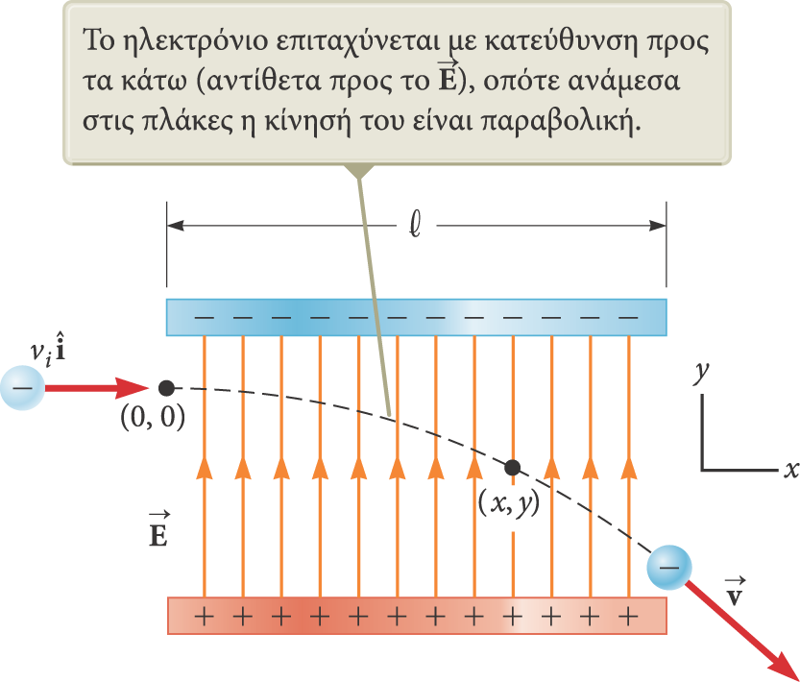
Ηλεκτρόνιο μέσα σε ομογενές πεδίο – Παράδειγμα
Το ηλεκτρόνιο βάλλεται οριζόντια με αρχική πεδίο ταχύτητα σε ένα ομογενές ηλεκτρικό πεδίο .
Το ηλεκτρόνιο επιταχύνεται με κατεύθυνση προς τα κάτω.
Το ηλεκτρόνιο είναι αρνητικά φορτισμένο, επομένως η επιτάχυνσή του είναι αντίθετη της κατεύθυνσης του πεδίου.
Ενότητα Η1.7

Slide 54
Ηλεκτρόνιο μέσα σε ομογενές πεδίο – Παράδειγμα
Όσο βρίσκεται μεταξύ των φορτισμένων πλακών, διαγράφει παραβολική τροχιά.
(Α) Πόση είναι η επιτάχυνση του ηλεκτρονίου ενόσω βρίσκεται μέσα στο ηλεκτρικό πεδίο μεταξύ των πλακών;
(B) Πόσο χρόνο χρειάζεται να βγει από τις πλάκες;
(Γ) Αν η κατακόρυφη θέση του ηλεκτρονίου όταν εισέρχεται στο πεδίο είναι y_{i} = 0, ποιά είναι η κατακόρυφη θέση του όταν εξέρχεται από αυτό;
ΤΕΛΟΣ
Ενότητα Η1.7

